Slide 1
Sunde måltider vs. Tomme kalorier 3-5 årige

Slide 2
Tomme kalorier
”Tomme kalorier er ofte nydelsesmidler, der bidrager med energi uden samtidig at indeholde vitaminer og mineraler”

Slide 3
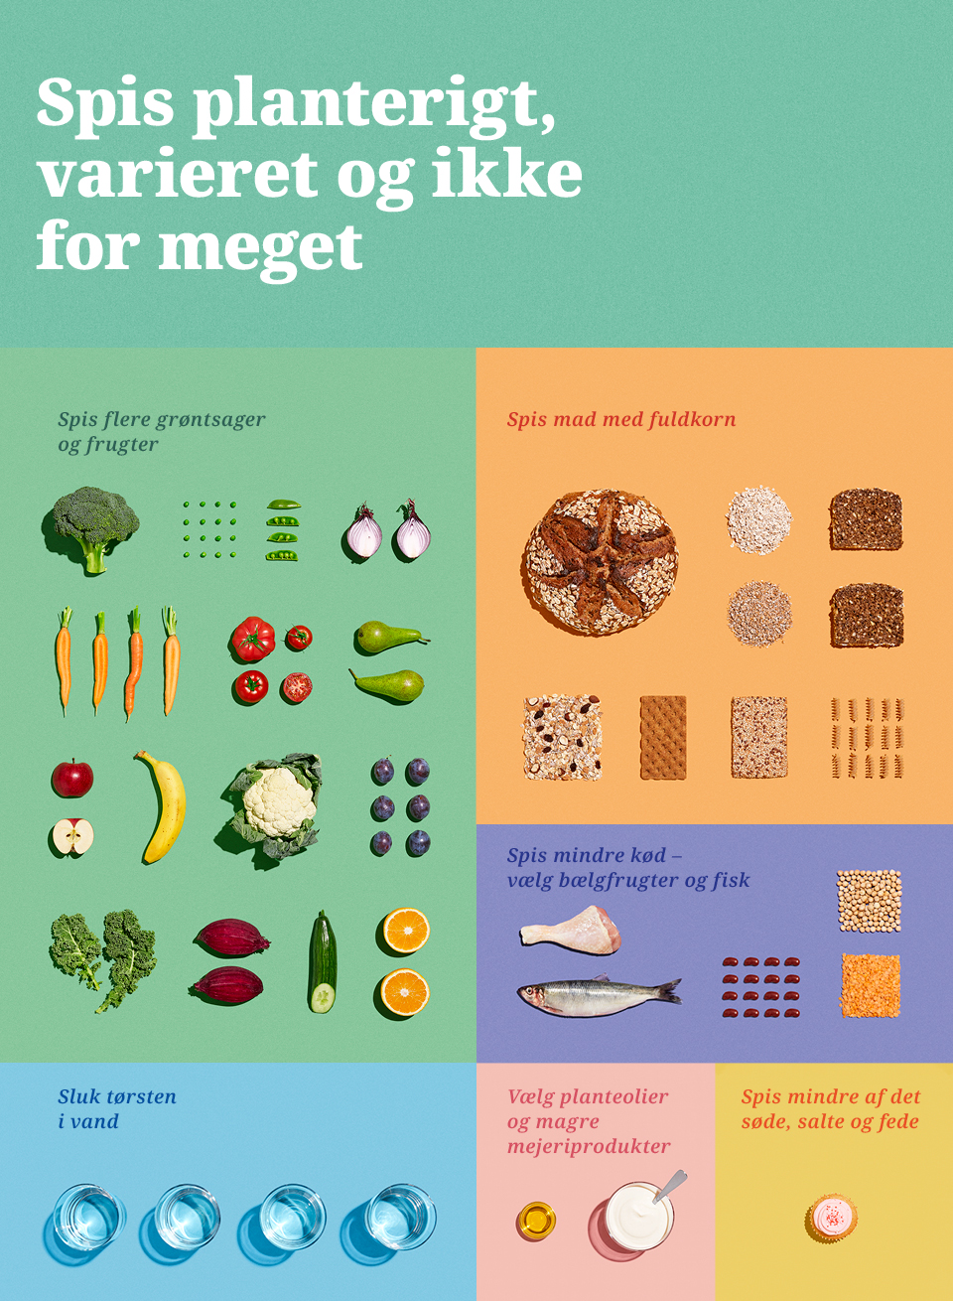
De officielle Kostråd
De officielle Kostråd er de mest velbegrundede råd vi har for en sund livsstil.
Ved at følge De officielle Kostråd får de fleste dækket behovet for vitaminer, mineraler og andre vigtige næringsstoffer.
Anbefalingerne tager udgangspunkt i sundhed først, så klima.
Kilde: https://altomkost.dk/raad-og-anbefalinger/de-officielle-kostraad-godt-for-sundhed-og-klima/
Notes:
De tilgængelige Vidste du at… ark tager udgangspunkt i De officielle Kostråd fra 2013. Sammensætning af makronæringsstoffer på arket matcher de gældende De officielle Kostråd og Nordiske Næringsstofanbefalinger 2012 (NNR). Vidste du at… arkene bliver opdateret, når NNR udkommer i en opdateret udgave, forventeligt ultimo 2022, og kostrådene evt. efterfølgende er blevet revideret.

Slide 4
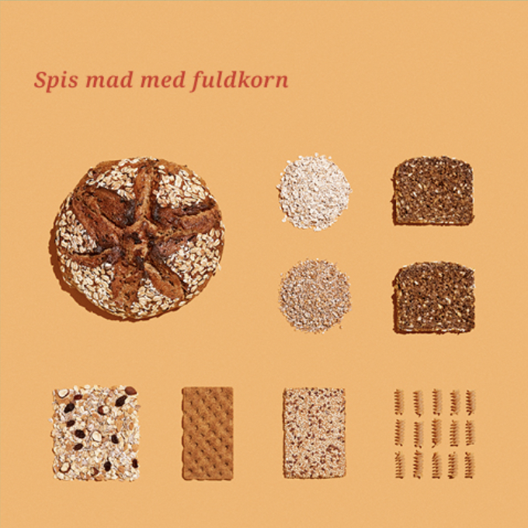
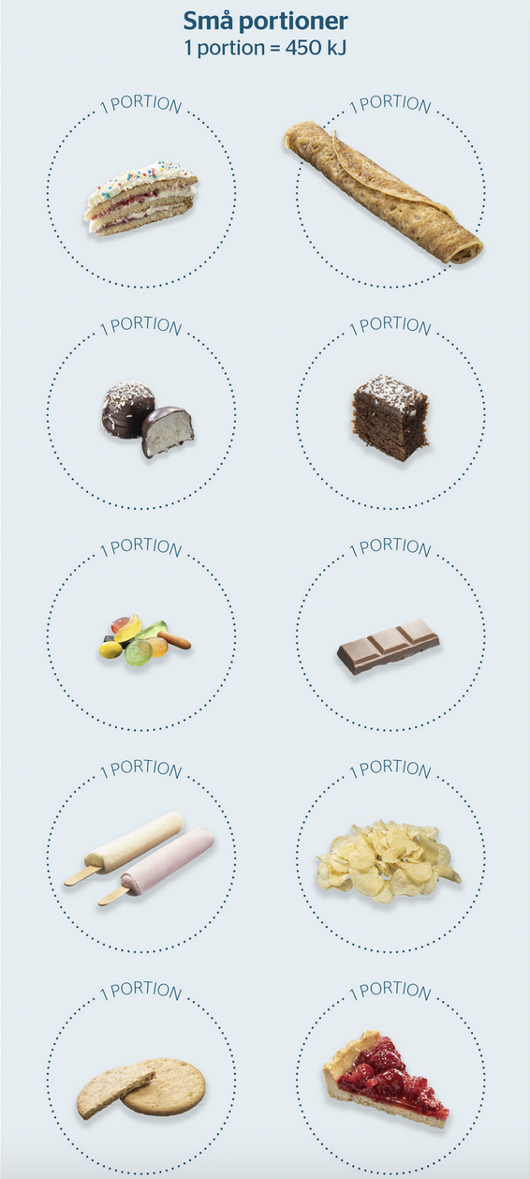
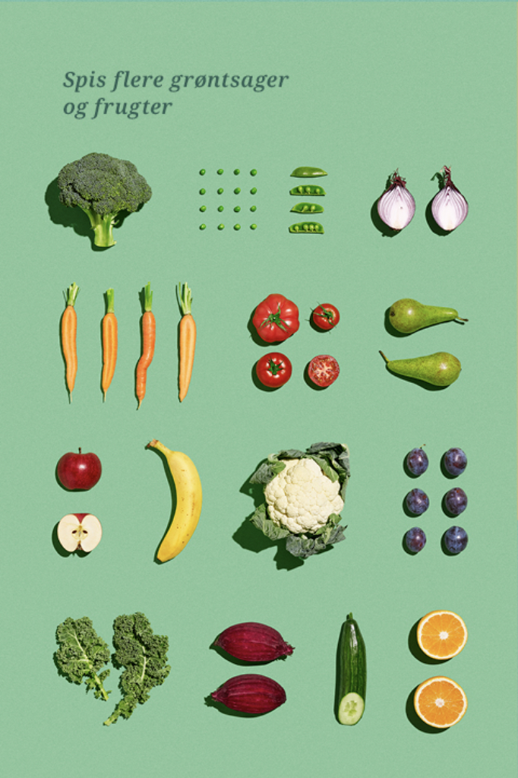
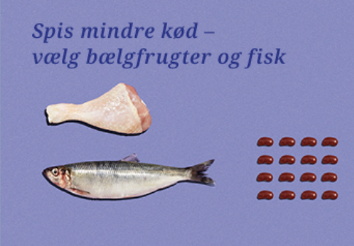
Anbefalinger for børn
Børn i alderen 4-6 år bør højst drikke 250 ml søde drikke om ugen.
Børn i alderen 2-5 år anbefales at få 250 ml mælk eller mælkeprodukt og 10 g ost om dagen eller 300 ml mælk eller mælkeprodukt hvis du ikke spiser ost.
Børn mellem 4-10 år anbefales at spise 40-60 g fuldkorn om dagen.
Børn i alderen 4-6 år har et råderum på 4 små portioner tomme kalorier per uge.
Børn mellem 4-10 år anbefales at spise 400-600 g grøntsager og frugter om dagen.
For børn under 15 år gælder der særlige råd om at begrænse indtaget af store rovfisk.
Kilde: altomkost.dk

Slide 5
Kostvaner for danske børn
Frugt og grønt: 40% af børn i alderen 4-6 år efterlever anbefalingerne for frugt og grønt
Fuldkorn: 48% af børn i alderen 4-6 år efterlever anbefalingerne for fuldkorn
Slik og chokolade: 16% af børn i alderen 4-6 år efterlever anbefalingerne for slik og chokolade
Mælk og mælkeprodukter: Børn i alderen 4-5 år indtager den anbefalede mængde af mælk og mælkeprodukter
Fedt: Fedtets andel af det samlede energiindtag er omkring 35%, hvilket er højere end det anbefalede gennemsnit på 33E%. Dog er det indenfor det anbefalede interval på 25-40 E%.
Mættet fedt: Indtaget af mættet fedt er for højt for alle aldersgrupper, og det gennemsnitlige indhold af mættet fedt i kosten for børn er 15 E% mod anbefalet < 10 E%
Kilde: DTU Fødevareinstituttet “Kostens betydning for børn og unges sundhed og overvægt: 2000-2013” 2017 og “Danskernes Kostvaner 2011-2013”

Slide 6
Sukkerindtag blandt danske børn
6 ud af 10 børn spiser for meget sukker
Hovedkilderne er sodavand, saftevand, slik, chokolade og kage
Det er særligt i weekenden at børnenes sukkerindtag øges. Her skrues der op for hyggen – og dermed lidt ekstra kage, is, slik og lignende
Mellemmåltider bidrager ofte også til en større mængde sukker, end der er ”plads” til i den samlede dagskost
Maden kan stadig være sund, selvom 10% af madens energi kommer fra sukker. Det svarer til 30 gram sukker om dagen for et barn på 3-5 år
Husk det ‘skjulte’ sukker der findes i sammensatte produkter som fx morgenmadsprodukter og kiks
Kilde: https://erduforsoed.dk/fakta-om-sukker-og-soede-sager/ og DTU “Danskernes Kostvaner 2011-2013”

Slide 7
Calcium
Calcium er et vigtigt mineral, der sammen med D-vitamin, er nødvendigt for at opbygge og vedligeholde knogler. Det er derfor særligt vigtigt, at man får den nødvendige daglige mængde calcium, når man vokser!
Gode kilder til calcium er bl.a. mælk og mejeriprodukter, men mørke grøntsager, såsom broccoli, grønne bønner og grønkål samt rugbrød og mandler bidrager også til det daglige calcium indtag.
Det anbefales, at et barn på 2-5 år får 250 ml mælk om dagen, hvis ost er en del af kosten, eller 300 ml mælk om dagen, hvis ost ikke er en del af kosten

Slide 8
Dagskostforslag til 3-5 årige børn, ca. 5800 kJ = 1380 kcal fordelt på 3 hovedmåltider og 3 mellemmåltider
Energimængden passer 3-5 årige med moderat aktivitetsniveau og med en referencevægt på 15 kg

Slide 9
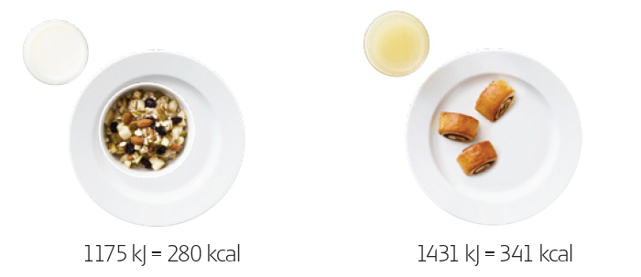
Morgenmad
2 dl mælk bidrager med 248 mg calcium
30 g æbler bidrager med 1 mg C-vitamin
35 g havregryn bidrager med 3,6 g kostfibre
5 g mandler bidrager med 13 mg calcium
3 kanelgifler og 1 glas æblejuice (2 dl) indeholder mere energi end en portion havregrød med mandler og rosiner og et glas mælk.

Slide 10
Mælk og mejeriprodukter
Mælk indeholder mange gode næringsstoffer bl.a. calcium, Riboflavin (B2 vitamin) og B12 vitamin.
Mælk og mejeriprodukter bidrager bl.a. til vedligeholdelse af kroppens knogler og tænder pga. det høje calcium indhold.
Plantedrikke, som fx soja-, ris-, og havredrikke kan ikke erstatte mælk. Plantedrikke indeholder hverken B12 vitamin eller Riboflavin (B2 vitamin).
Kilde: https://altomkost.dk/raad-og-anbefalinger/de-officielle-kostraad-godt-for-sundhed-og-klima/vaelg-planteolier-og-magre-mejeriprodukter/

Slide 11
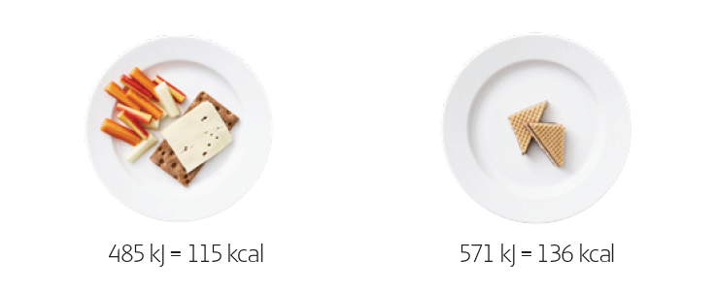
Mellemmåltid
90 g gulerødder bidrager med 5 mg C-vitamin
Tip: gulerødder findes i mange farver.
12 g knækbrød bidrager med 1,7 g kostfibre
15 g ost bidrager med 2,4 g fedt og 110 mg calcium og 4,3 g protein
1 vaffelkiks på 25 g indeholder mere energi end knækbrød med ost og gulerodsstave.

Slide 12
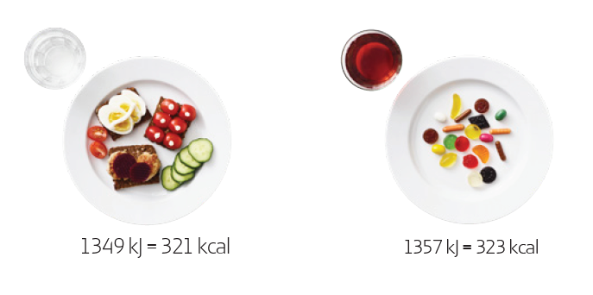
Frokost
30 g æg bidrager med 3,8 g protein og 12 mg calcium
60 g tomat bidrager med 9 mg C-vitamin
70 g rugbrød bidrager med 5,7 g kostfibre og 32 mg magnesium
30 g frikadelle bidrager med 4,2 g protein
En lille håndfuld slik og et glas saftevand indeholder den samme mængde energi som en frokost bestående af rugbrød, pålæg og gnavegrønt.

Slide 13
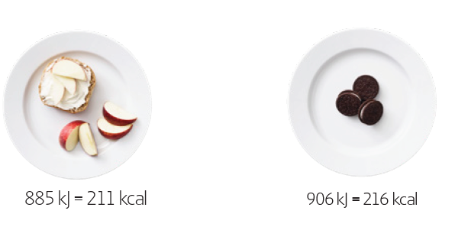
Mellemmåltid
40 g lys bolle bidrager med 20,5 g kulhydrat.
Tip: Små børn bør ikke få for meget fuldkorn, så en lys bolle er også okay.
15 g friskost bidrager med 2,2 g fedt
80 g æble bidrager med 6 mg C-vitamin
3 chokoladekiks indeholder samme mængde energi som ½ bolle med friskost og ½ stort æble.

Slide 14
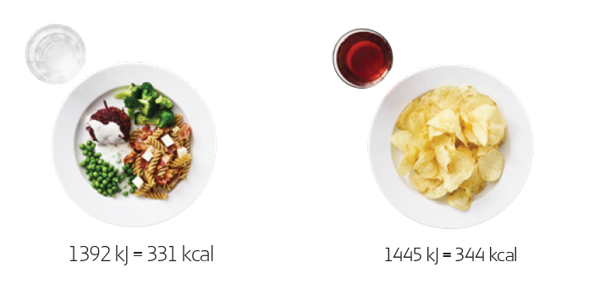
Aftensmad
40 g broccoli bidrager med 1,3 g kostfibre
40 g hakket oksekød bidrager med 8,2 g protein
40 g ærter bidrager med 10 mg magnesium og 14 mg calcium
15 g bacon bidrager med 3,2 g fedt
20 g feta bidrager med 124 mg calcium
20 g fuldkornspasta bidrager med 1,4 g kostfibre
Tip: Tilsæt gerne reven gulerod eller hakkede svampe, det gør hakkebøffen mere saftig og velsmagende.
50 g chips og 2 dl sukker sødet saftevand indeholder mere energi end en portion aftensmad med både fuldkornspasta, grøntsager, bacon og dressing.

Slide 15
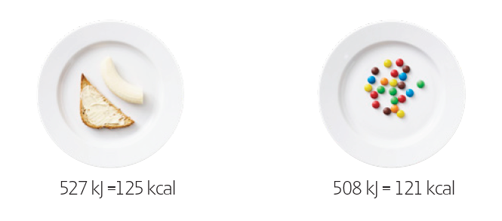
Mellemmåltid
17 g hvedebrød bidrager med 8,7 g kulhydrat
53 g banan bidrager med 187 mg kalium
5 g smør bidrager med 4,1 g fedt.
Tip: brug smør der hvor man rigtig kan smage det.
En lille håndfuld chokoladeknapper indeholder næsten den samme mængde energi som en ½ skive ristet toastbrød med smør og en ½ banan.

Slide 16
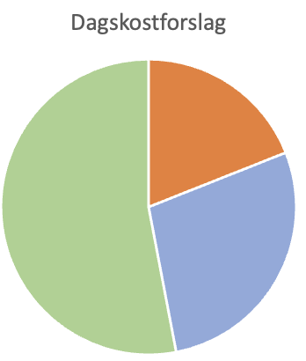
Protein: 10-20 E%
Protein: 15 E%
Protein: 19 E%
Kulhydrat: 45-60 E%
Fedt: 25-40 E%
Kulhydrat: 52 E%
Fedt: 33 E%
Kulhydrat: 53 E%
Fedt: 28 E%
Heraf max 10 E% mættet fedt
Den anbefalede makronæringsstoffordeling er angivet i energiprocent (E%).
Grå bokse = intervaller.
Diagrammet = middelværdier.
Kilde: https://altomkost.dk/fakta/naeringsindhold-i-maden/energiprocenter/

Slide 17
Gode redskaber til at træffe sunde madvalg…
Nøglehullet
Fuldkornslogoet
Nøglehullet er Miljø- og Fødevareministeriets officielle ernæringsmærke, der på en enkel og synlig måde gør det nemmere at finde de sundere fødevarer og madretter.
Vælg brød, knækbrød og pasta med fuldkornslogoet. Børn i alderen 4-10 år anbefales 40-60 gram fuldkorn om dagen, da de ikke spiser så meget mad, mens den øvrige, raske befolkning anbefales at spise 75 gram fuldkorn om dagen.
Kilde: https://altomkost.dk/maerker/noeglehullet/private/
Kilde: https://altomkost.dk/maerker/fuldkornslogoet/

Slide 18
Fysisk aktivitet
Fysisk aktivitet har i alle aldre mange sundhedsfremmende egenskaber.
Børn under 5 år bevæger sig spontant, og bevægelse styrker deres motoriske udvikling
Mindre børn er ofte aktive af natur og det er vigtigt at give barnet mulighed for at bevæge sig så meget som muligt i dagligdagen
Kilde: https://www.sst.dk/da/Viden/Fysisk%20aktivitet/Anbefalinger%20om%20fysisk%20aktivitet/Boern%20under%205%20aar

Slide 19
Vidste du at… Tomme kalorier, 3-5 årige børn kan bestilles eller downloades gratis her: www.ernæringsfokus.dk

Slide 20
Find masser af inspiration og opskrifter på voresmad.dk

